Slide 1
HODNOCENÍ VÝKONNOSTI SOCIÁLNÍHO PODNIKU – část II
Petra Krejčí

Slide 2
Cílem přednášky je:
Cílem přednášky je seznámit studenty s různými způsoby měření výkonnosti a efektivnosti

Slide 3
Měření efektivity
Trvale udržitelné podnikání a poslání vyžaduje účinné plánování a finanční řízení.
Analýza efektivnosti je užitečným nástrojem pro správu podniku, který zlepší chápání finančních výsledků a trendů v průběhu času a poskytne klíčové ukazatele výkonnosti.

Slide 4
Ukazatele udržitelné ziskovosti
Tato sada ukazatelů ukazuje, zda bude mít v budoucnu sociální podnik dostatek finančních prostředků tak, aby svým zaměstnancům i podporovatelům mohl přinášet hodnotu i v budoucnu.
Výnosností (ziskovostí) se rozumí schopnost dosahovat zisk a zhodnocovat tím kapitál, který byl do podniku vložen.
Ukazatele výnosnosti (ziskovosti) jsou důležité zejména při dlouhodobých rozhodovacích situacích (např. do kterých prostředků investovat).

Slide 5
Ukazatele provozní efektivity
Tyto ukazatele jsou využívány k efektivnímu řízení majetku a závazků. Výsledky se dají srovnávat v čase.
Základní pohled na situaci v podniku nám přináší ukazatel nákladovosti tržeb (NT). Udává, kolik Kč nákladů je třeba vynaložit na jednu Kč tržeb.
Mezi další ukazatele mohou patřit obraty zásob, pohledávek či závazků.

Slide 6
Ukazatelé likvidity
Tyto ukazatele souvisí s finančním zdravím podniku. Likvidita pak představuje schopnost organizace hradit své závazky v „blízké budoucnosti“.
Obecně platí, že vyšší likvidita snižuje riziko platební neschopnosti, ale zároveň snižuje výnosnost organizace
Doporučenými ukazateli jsou okamžitá, pohotová a běžná likvidita, čistý pracovní kapitál a kapitálová přiměřenost.

Slide 7
UKAZATELE FINANCOVÁNÍ (ZADLUŽENOST, KAPITÁL, GRANTY, SOCIÁLNÍ FINANCE)
V této části rozboru se zaměříme na to, do jaké míry používá podnik půjčené peníze a jaká tedy úroveň rizika.
Věřitelé často používají tyto informace k určení schopnosti podniku splácet své dluhy.
Mezi dva základní můžeme vybrat míru zadluženosti (MZ) a úrokové krytí (ÚK).

Slide 8
Ostatní ukazatele, vhodné pro sociální podniky

Slide 9
Provozní soběstačnost
Provozní soběstačnost (PS), který je odvozen z ukazatelů nákladovosti, ukazuje kolik korun tržeb připadá na jednu korunu sociálních nákladů.
Sociální náklady vznikají s provozem sociálního podniku. Například zvýšenou nemocností zaměstnanců, zvýšenou zmetkovitostí, menší produktivitou práce atd.
PS = T/CPS
T = celkové tržby v Kč
CPS = celkové provozní a sociální náklady v Kč

Slide 10
Provozní soběstačnost
Procentní podíl personálních nákladů na cílovou skupinu v podniku (PPPNCS). Ukazatel udává, kolik procent z personálních nákladů je věnováno na personální náklady podporované cílové skupiny např. handicapovaní, lidé přijatí na tranzitní místa apod.
PPPNCS = (CPNCS/CPNZ) * 100
CPNCS = Celkové personální náklady na cílovou skupinu v Kč
CPNZ = Celkové personální náklady na všechny zaměstnance v Kč

Slide 11
Provozní soběstačnost
Sociální náklady na jednoho zaměstnance (SNJ)
Zde zjistíte, jakou částku průměrně investujete do podpory jednoho zaměstnance.
SNJ = CSN/PPZ
CSN = Celkové sociální náklady v Kč
PPZ = Počet podporovaných zaměstnanců

Slide 12
Provozní soběstačnost
Procentní podíl sociálních nákladů na dotacích, grantech či darech.
PPSN = (VDGD/CSN) * 100
VDGD = Výnosy z dotací, grantů či darů v Kč
CSN = Celkové sociální náklady v Kč

Slide 13
Podstata SROI
Sociální návratnost investic (SROI) je metoda měření hodnot, které se tradičně neodrážejí v účetních výkazech, včetně sociálních, ekonomických a environmentálních faktorů.
Mohou určit, jak efektivně podnik využívá svůj kapitál a další zdroje k tomu, aby vytvořil hodnotu pro komunitu, tedy dosáhl svého veřejně prospěšného cíle.
Zatímco tradiční analýza nákladů a přínosů se používá k porovnání různých investic nebo projektů, SROI používá více položek k vyhodnocení celkového dopadu, což ukazuje jak finanční, tak sociální dopad, který může podnik mít.

Slide 14
Výpočet SROI
SROI = (hodnota sociálního dopadu – počáteční investiční částka/počáteční objem investice) * 100
Nebo se můžete setkat s variantou, pracující s čistou současnou hodnotou, kdy:
SROI = čistá současná hodnota (NPV) sociálního dopadu/čistá současná hodnota (NPV) investice

Slide 15
Hlavní prvky SROI
Vstupy nebo zdroje investic do činnosti sociálního podniku (například náklady na provoz, např. program připravenosti na práci).
Výstupy nebo přímé a hmatatelné produkty z činnosti (například počet osob vyškolených v programu).
Výsledek nebo změny osob vyplývající z činnosti (tj. nová pracovní místa, lepší příjmy, zlepšená kvalita života jednotlivců, zvýšení daní a snížení podpory ze strany vlády).
Dopad nebo výsledek bez odhadu toho, co by se stalo (Například pokud by 20 lidí dostalo nové zaměstnání, ale pět z nich by bylo v každém případě přijato, dopad je založen na 15 osobách, kteří získali práci přímo jako výsledkem programu připravenosti na práci).

Slide 16
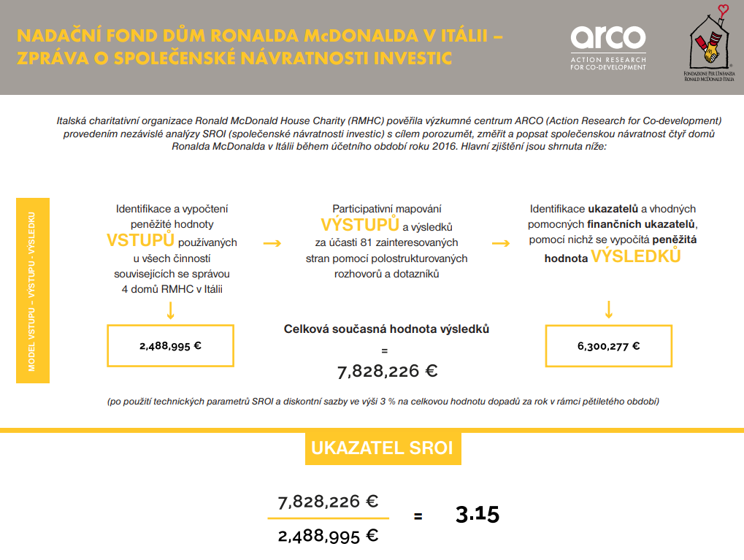
Příklad propočtu SROI

Slide 17
Shrnutí přednášky
V přednášce jste se mohli seznámit s nejčastějšími ukazateli efektivnosti
Bylo doporučeno, že v rámci zkvalitnění celého procesu řízení je možno navrhovat dle stejné logiky své dílčí ukazatele, které budou odrážet současnou situaci v sociálním podniku.

